Slide 1
SESIÓN
11
SIX SIGMA
¿Qué es Seis Sigma?
Antecedentes
Metodología Seis Sigma
Calculo del nivel Sigma
Organización Seis Sigma

Slide 2
/ OBJETIVOS
Comprender y explicar el significado de Seis Sigma
Comprender las fases de Seis Sigma.
Calcular el nivel Sigma para un determinado proceso.
Conocer la organización para Seis Sigma.

Slide 3
/ ¿QUÉ ES SEIS SIGMA?

Slide 4
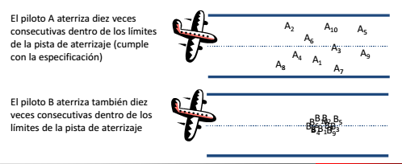
/ ¿QUÉ ES SEIS SIGMA?
SEIS SIGMA
Es una filosofía de negocios con enfoque en la Satisfacción del Cliente.
“Cuando la variación disminuye, la calidad mejora”
W. Deming
EL piloto A aterriza diez veces consecutivas dentro de los límites de la pista de aterrizaje (cumple con la especificación
EL piloto B aterriza también diez veces consecutivas dentro de los límites de la pista de aterrizaje

Slide 5
/ ANTECEDENTES

Slide 6
/ ANTECEDENTES
ANTECEDENTES DE SEIS SIGMA
En 1981 Bob Galvin director de Motorola, estableció el objetivo de mejorar 10 veces el desempeño en un periodo de 5 años.
En 1985 Bill Smith en Motorola concluyó que si un producto se reparaba durante la producción, otros defectos quedarían escondidos y saldrían con el uso del cliente.
Adicionalmente si un producto se ensamblaba libre de errores, no fallaba en el campo

Slide 7
/ ANTECEDENTES
ANTECEDENTES DE SEIS SIGMA
En 1989 Motorola ganó el primer premio Malcolm Baldrige, y las empresas se interesaron en analizarla.
Mikel Harry desarrolla la estrategia de cambio hacia Seis Sigma, sale de Motorola e inicia el “Six Sigma Research Institute” con la participación de IBM, TI, ASEA y Kodak.
La metodología se expandió a Allied Signal, GE, Sony, Texas Instruments, Bombardier, Lockheed Martin, ABB, Polaroid y otras.

Slide 8
/ ANTECEDENTES
BENEFICIOS DE SEIS SIGMA
Reducciones de costo (menos defectos y errores)
Mejoras en las utilidades y la productividad
Mejora en la satisfacción del cliente (lealtad y participación de mercado)
Reducciones de tiempos de ciclo
Cambios culturales

Slide 9
/ ANTECEDENTES
SEIS SIGMA COMO ESTRATEGIA
Es una estrategia de mejora de negocios que busca encontrar y eliminar causas de errores o defectos en los procesos de negocio enfocándose a los resultados que son de importancia crítica para el cliente
Es una estrategia de gestión que usa herramientas estadísticas y métodos de proyectos para lograr mejoras en calidad y utilidades significativas

Slide 10
/ METODOLOGÍA SEIS SIGMA

Slide 11
/ METODOLOGÍA SEIS SIGMA
METODOLOGÍA SIX SIGMA
Definir
Medir
Analizar
Mejorar
Controlar
Nivel de Negocio
Nivel Técnico
Notes:
Las fases Definir y Controlar son ejecutadas a Nivel de Negocio (Gerencial), mientras que las fases Medir, Analizar y Mejorar son ejecutadas a Nivel Técnico (Mando Medio).

Slide 12
/ METODOLOGÍA SEIS SIGMA
METODOLOGÍA SIX SIGMA
Definir
Medir
Analizar
Mejorar
Controlar
Nivel de Negocio
Nivel Técnico
Notes:
Las fases Definir y Controlar son ejecutadas a Nivel de Negocio (Gerencial), mientras que las fases Medir, Analizar y Mejorar son ejecutadas a Nivel Técnico (Mando Medio).

Slide 13
/ METODOLOGÍA SEIS SIGMA
METODOLOGÍA SIX SIGMA
Definir
Medir
Analizar
Mejorar
Controlar
Nivel de Negocio
Nivel Técnico
Notes:
Las fases Definir y Controlar son ejecutadas a Nivel de Negocio (Gerencial), mientras que las fases Medir, Analizar y Mejorar son ejecutadas a Nivel Técnico (Mando Medio).

Slide 14
/ METODOLOGÍA SEIS SIGMA
METODOLOGÍA SIX SIGMA
Definir
Medir
Analizar
Mejorar
Controlar
Nivel de Negocio
Nivel Técnico
Notes:
Las fases Definir y Controlar son ejecutadas a Nivel de Negocio (Gerencial), mientras que las fases Medir, Analizar y Mejorar son ejecutadas a Nivel Técnico (Mando Medio).

Slide 15
/ METODOLOGÍA SEIS SIGMA
METODOLOGÍA SIX SIGMA
Definir
Medir
Analizar
Mejorar
Controlar
Nivel de Negocio
Nivel Técnico
Notes:
Las fases Definir y Controlar son ejecutadas a Nivel de Negocio (Gerencial), mientras que las fases Medir, Analizar y Mejorar son ejecutadas a Nivel Técnico (Mando Medio).

Slide 16
/ METODOLOGÍA SEIS SIGMA
METODOLOGÍA SIX SIGMA
Definir
Medir
Analizar
Mejorar
Controlar
Nivel de Negocio
Nivel Técnico
Notes:
Las fases Definir y Controlar son ejecutadas a Nivel de Negocio (Gerencial), mientras que las fases Medir, Analizar y Mejorar son ejecutadas a Nivel Técnico (Mando Medio).

Slide 17
/ METODOLOGÍA SEIS SIGMA
METODOLOGÍA SIX SIGMA
Entradas
Proceso
Salidas
X1, X2, X3,….. Xn
Y
Nuevo concepto de calidad:
Controlar el proceso
Notes:
El enfoque de la metodología Six Sigma está en identificar las entradas que, estadísticamente, tienen mayor significancia en el impacto que tendrán en el resultado final para el cliente.

Slide 18
/ METODOLOGÍA SEIS SIGMA
METODOLOGÍA SIX SIGMA
Entradas
Proceso
Salidas
X1, X2, X3,….. Xn
Y
Nuevo concepto de calidad:
Controlar el proceso
Y = f (X1, X2, X3,………, Xn)
Notes:
El enfoque de la metodología Six Sigma está en identificar las entradas que, estadísticamente, tienen mayor significancia en el impacto que tendrán en el resultado final para el cliente.

Slide 19
/ METODOLOGÍA SEIS SIGMA
METODOLOGÍA SIX SIGMA
Entradas
Proceso
Salidas
X1, X2, X3,….. Xn
Y
Nuevo concepto de calidad:
Controlar el proceso
¿Cómo?
Controlando todas las X´s
Y = f (X1, X2, X3,………, Xn)
Notes:
El enfoque de la metodología Six Sigma está en identificar las entradas que, estadísticamente, tienen mayor significancia en el impacto que tendrán en el resultado final para el cliente.

Slide 20
/ METODOLOGÍA SEIS SIGMA
METODOLOGÍA SIX SIGMA
Entradas
Proceso
Salidas
X1, X2, X3,….. Xn
Y
Nuevo concepto de calidad:
Controlar el proceso
¿Cómo?
Controlando todas las X´s
Antiguo concepto de calidad:
Controlar el producto
Y = f (X1, X2, X3,………, Xn)
Notes:
El enfoque de la metodología Six Sigma está en identificar las entradas que, estadísticamente, tienen mayor significancia en el impacto que tendrán en el resultado final para el cliente.

Slide 21
/ METODOLOGÍA SEIS SIGMA
METODOLOGÍA SIX SIGMA
Entradas
Proceso
Salidas
X1, X2, X3,….. Xn
Y
Nuevo concepto de calidad:
Controlar el proceso
¿Cómo?
Controlando todas las X´s
Antiguo concepto de calidad:
Controlar el producto
Y = f (X1, X2, X3,………, Xn)
Seis Sigma propone hacerlo solo sobre las estadísticamente significativas
Notes:
El enfoque de la metodología Six Sigma está en identificar las entradas que, estadísticamente, tienen mayor significancia en el impacto que tendrán en el resultado final para el cliente.

Slide 22
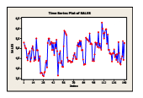
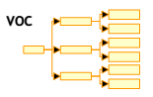

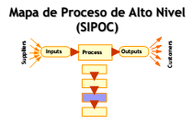
/ METODOLOGÍA SEIS SIGMA
Definir
Medir
Analizar
Mejorar
Controlar
Carta del Proyecto
Carta del proyecto
Base del proyecto (Grafica Y)
Productos
SIPOC
Notes:
Herramientas y métodos que se utilizan en cada fase, las cuales generan uno o mas productos.

Slide 23
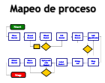
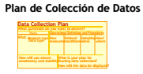
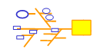
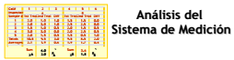
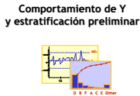
/ METODOLOGÍA SEIS SIGMA
Definir
Medir
Analizar
Mejorar
Controlar
Mapeo de proceso
Diagrama espina de pescado
Plan de Colección de Datos
Análisis del Sistema de Medición
Estadística de Y
Confiabilidad de los datos
Comportamiento de Y y estratificación preliminar
Productos
Mapa de Proceso
Notes:
Herramientas y métodos que se utilizan en cada fase, las cuales generan uno o mas productos.

Slide 24
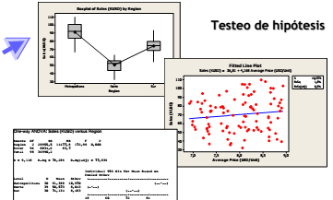
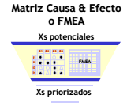
/ METODOLOGÍA SEIS SIGMA
Definir
Medir
Analizar
Mejorar
Controlar
Diagrama espina de pescado
Testeo de hipótesis
Lista de X´s críticos
Productos
Lista de X´s críticos
Notes:
Herramientas y métodos que se utilizan en cada fase, las cuales generan uno o mas productos.

Slide 25
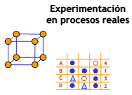
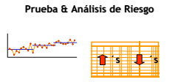

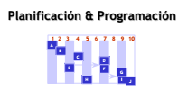
/ METODOLOGÍA SEIS SIGMA
Definir
Medir
Analizar
Mejorar
Controlar
Experimentación en procesos reales
Generación de soluciones
Prueba & Análisis de Riesgo
Planificación & Programación
Relación entre Y y Xs críticos
Productos
Mejor solución
Notes:
Herramientas y métodos que se utilizan en cada fase, las cuales generan uno o mas productos.

Slide 26
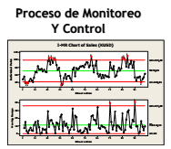
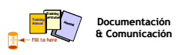
/ METODOLOGÍA SEIS SIGMA
Definir
Medir
Analizar
Mejorar
Controlar
Proceso de Monitoreo Y Control
Documentación & Comunicación
Celebración
Procedimientos, controles, metodologías para sostener las ganancias.
Productos
Notes:
Herramientas y métodos que se utilizan en cada fase, las cuales generan uno o mas productos.

Slide 27
/ METODOLOGÍA SEIS SIGMA
METODOLOGÍA SIX SIGMA
Mejora por proyectos
Cero o mínima inversión de capital
Proyectos de rápida implementación (6 a 8 meses)
Proceso disciplinado con decisiones basadas en datos y tratamiento estadístico de los mismos
Búsqueda de la mínima variabilidad de los procesos

Slide 28
/ METODOLOGÍA SEIS SIGMA
¿QUÉ ES SEIS SIGMA?
Sigma es un concepto estadístico que representa cuanta variación hay en un proceso respecto a los requerimientos del cliente.
Como Métrica
Mide el desempeño de un proceso en cuanto a su nivel de productos o servicios fuera de especificación
Como Filosofía
Mejoramiento continuo de procesos
Como Meta
Tener procesos de clase mundial, no producir servicios o productos defectuosos (3.4 pmo)

Slide 29
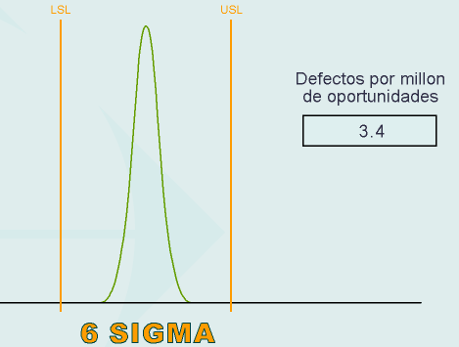
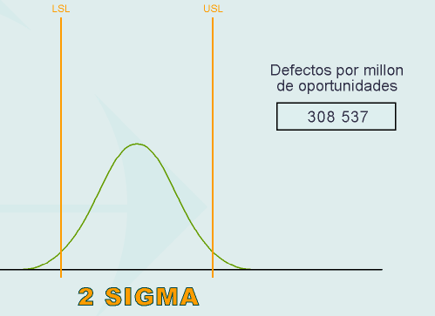
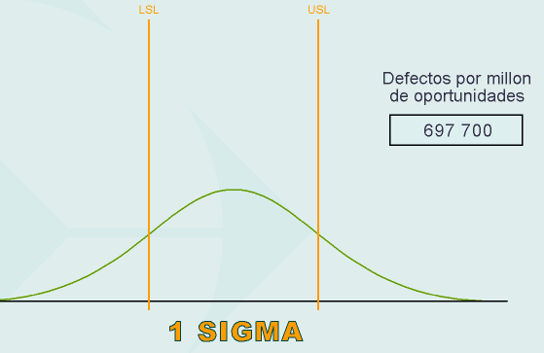
/ METODOLOGÍA SEIS SIGMA
3.4 defectos por millón de oportunidades
308 537 defectos por millón de oportunidades
697 700 defectos por millón de oportunidades

Slide 30

/ METODOLOGÍA SEIS SIGMA
UN EJEMPLO PRACTICO
Proceso 6 Sigma:
Seguridad física de los pasajeros
Algunos elegidos
Proceso 3 Sigma:
Gestión de equipajes
La mayoría de industrias
Sigma | DPMO* | Rendimiento
6 | 3.4 | 99.9997%
5 | 233 | 99.976%
4 | 6,210 | 99.4%
3 | 66,807 | 99%
2 | 308,537 | 65%
1 | 697,700 | 30%
Notes:
Ejemplo de defectos en la industria de la aviación.
Procesos con 6 Sigma que casi no tienen errores, mientras otros con 3 Sigma tienen muchos errores.

Slide 31
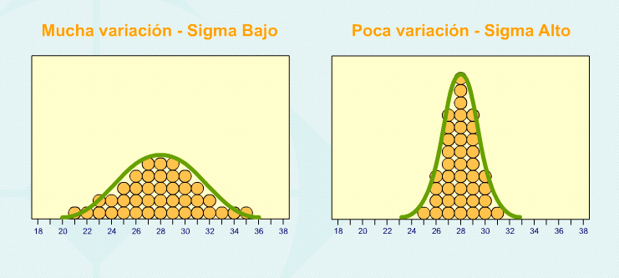
/ METODOLOGÍA SEIS SIGMA
CALIDAD SEIS SIGMA
Ejemplo: El tiempo que un cliente esta dispuesto esperar por una pizza esta entre 23 y 32 minutos

Slide 32
/ CALCULO DEL NIVEL SIGMA

Slide 33
/ CALCULO DEL NIVEL SIGMA
CALCULO DE SIGMA – CASO 1
Defectos por Millón
D x 1000000
DPMO =
U x O
D: Número de defectos
U: Número de Unidades
O: Oportunidades de defecto
http://world-class-manufacturing.com/es/Sigma/level.html

Slide 34
/ CALCULO DEL NIVEL SIGMA
CALCULO DE SIGMA – CASO 2
Variables:
Oportunidades de defecto (OD): es la cantidad de procedimientos en los cuales se cometen errores.
Unidades procesadas (UP): es la cantidad de unidades medidas.
Defectos (D): es la cantidad total de defectos encontrados en las mediciones.
Cálculos:
DPO: cantidad de defectos por oportunidades.
DPO = ∑ D / (∑ OD * ∑ UP)
Rendimiento (R): ausencia de defectos.
R = 1 – DPO
Sigma: desviación estándar.
σ = DISTR.NORM.ESTAND.INV(R)+1,5
Ejemplo:
Sigma del Proceso
Oportunidad de defecto | 16
Unidades procesadas | 10000
Defectos | 145
DPO | 0,000906
Rendimiento del proceso | 99,909%
Sigma del Proceso | 4,62

Slide 35
/ ORGANIZACIÓN SEIS SIGMA

Slide 36
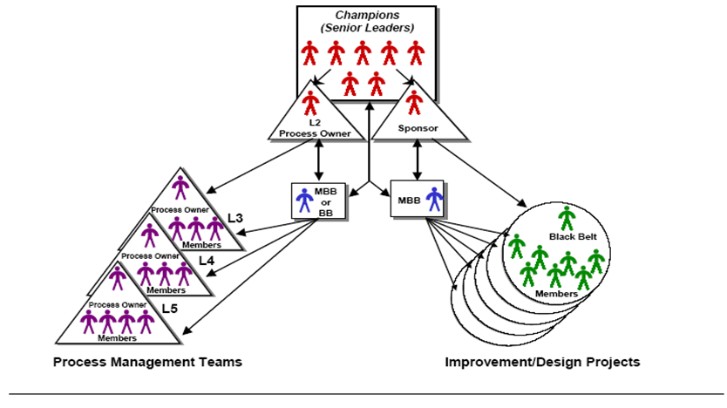
/ ORGANIZACIÓN SEIS SIGMA
ORGANIZACIÓN PARA SEIS SIGMA

Slide 37
/ ORGANIZACIÓN SEIS SIGMA
ROLES EN SEIS SIGMA
Champions Son representantes de la alta dirección que controlan y asignan recursos para promover mejoras, se involucran en todas las revisiones de proyectos en su área de influencia. Reciben entrenamiento general en 6 sigma
Propietarios de procesos: Coordinan actividades de mejora de procesos y monitorea los avances, trabaja con Black Belts para mejorar los procesos bajo su responsabilidad, a veces actúan como Champions

Slide 38
/ ORGANIZACIÓN SEIS SIGMA
ROLES EN SEIS SIGMA
Patrocinadores ejecutivos (Sponsors)
Son líderes que comunican, guían y dirigen el despliegue exitoso de Seis Sigma
Reciben entrenamiento general en Seis Sigma, sus herramientas y métodos
Master Black Belts
Tienen puestos enfocados a la mejora, con habilidades demostradas como Black Belt y habilidades de asesoría, instrucción, educación y promoción
Son responsables de apoyar a los Black Belts

Slide 39
/ ORGANIZACIÓN SEIS SIGMA
ROLES EN SEIS SIGMA
Black belts:
Promotores de proyectos de mejora Seis Sigma
Instructores del personal en la empresa
Apoyo al personal en proyectos locales Seis Sigma
Identifica oportunidades de mejora
Influye y promueve el uso de herramientas y estrategias Seis Sigma
Actúan como asesores y consultores

Slide 40
/ ORGANIZACIÓN SEIS SIGMA
ROLES EN SEIS SIGMA
Green Belts:
Manejan las herramientas estadísticas y de solución de problemas para los proyectos con impacto financiero y a clientes
Están bajo la tutela de los Black Belts
Líderes de proyecto en su área
Miembros de equipos multidisciplinarios Seis Sigma

Slide 41
/ CONCLUSIONES
Six Sigma es un método usado para mejorar los procesos de los negocios y otras instituciones, usando análisis estadístico en lugar de asumir soluciones o adivinarlas.
Esta metodología ha sido implementada en múltiples industrias alrededor del mundo, alcanzando grandes ahorros de dinero y al mismo tiempo logrando la completa satisfacción del cliente.
Six Sigma usa el método conocido como DMAIC (Siglas en Inglés): Definir, Medir, Analizar, Implementar Mejora y Controlar.

Slide 42
/ BIBLIOGRAFÍA
Articulo Pometech International Perú, Diciembre 2015
Eduardo Alonso Sanchez, “Seis Sigma, Filosofía de Gestión de la Calidad: Estudio Teórico y su Posible Aplicación en el Perú” (2005). http://pirhua.udep.edu.pe/bitstream/handle/123456789/1213/ING_427.pdf?sequence=1

